Slide 1
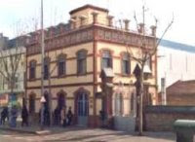
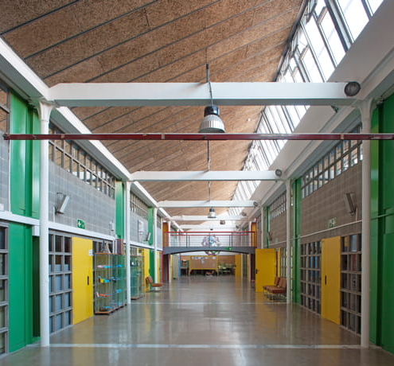
AFA 2023-2024
INSTITUT CAN VILUMARA

Slide 2
CONTINGUT DEL DOCUMENT
Fer-se de l’AFA
Canals d’Interacció
Organització i Activitats
Adquisició de llibres
Contingut del Document

Slide 3
FER-SE DE L’AFA
La quota de soci és de 25€ per família, no per fill o filla.
Hi ha tres maneres de fer-se soci
Ingrés bancari al compte ES13 0182 3050 02 0201717543 (BBVA), indicant al concepte i no al beneficiari les següents dades del vostre fill o filla: curs, nom i cognoms.
Pagament en efectiu al despatx de l’AFA demanant cita prèvia a la bústia ampavilumara@gmail.com o afa@insvilumara.cat
Si es fa l’adquisició de llibres per Iddink aquesta empresa automàticament us cobrarà l’import de la quota de socis. IMPORTANT: els que tingueu més d’un fill el programa informàtic us cobrarà 25€ per nen i després us farà la devolució pertinent.
La data límit per fer l’ingrés bancari o pagament en efectiu és el 31/12/2023. L’única excepció seran les famílies nouvingudes, que podran pagar quan el fill o filla s’incorpori al centre, i el pagament per iddink.
Fer-se de l’AFA

Slide 4
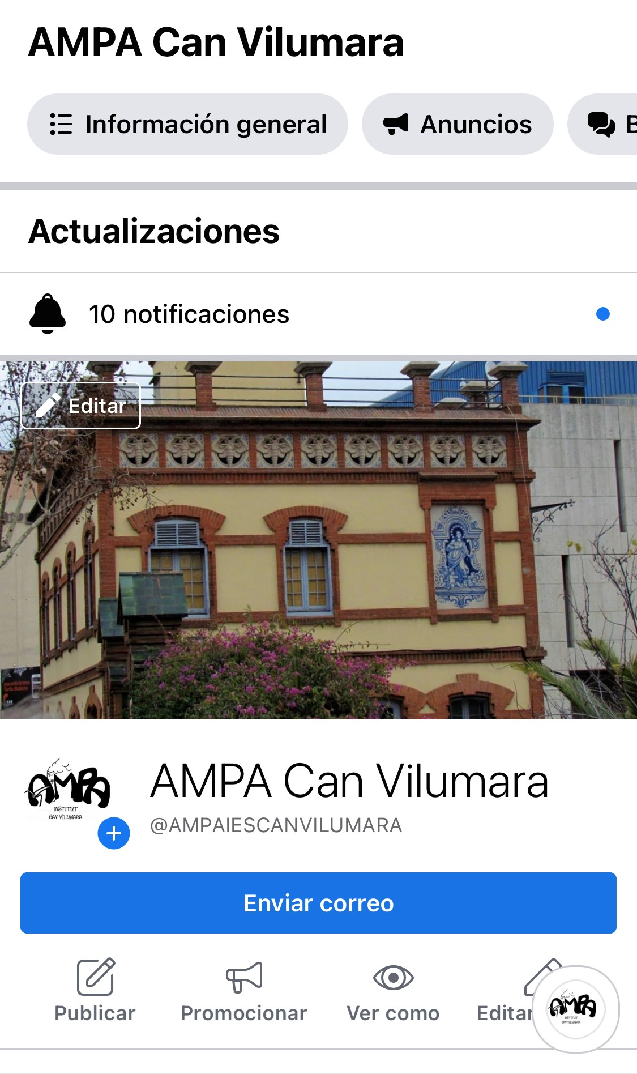
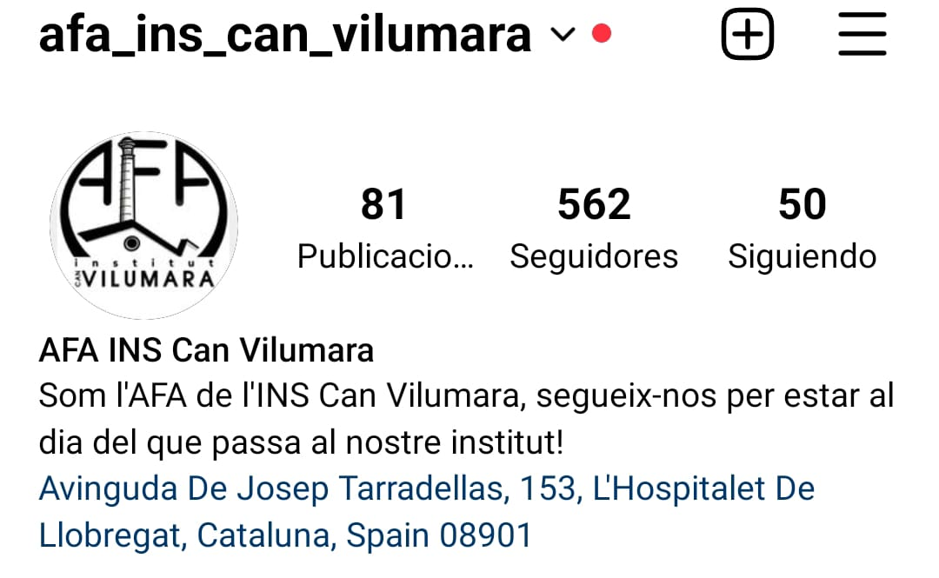
CANALS D’INTERACCIÓ
ampavilumara@gmail.com
afa@inscanvilumara.cat
Interacció amb l’AMPA

Slide 5
ORGANITZACIÓ I ACTIVITATS
Des de l’AFA duem a terme una sèrie d’activitats complementàries a l’activitat formativa que es desenvolupa al centre i de representació i suport a les famílies.
Ens organitzem per comissions per mirar de ser més eficients i ampliar el nostre àmbit d’actuació.
La relació de comissions no és tancada, es poden obrir noves a suggeriment de les famílies.
Qui tingui ganes (i temps!) pot col·laborar!
Finances
Comunicació
Extraescolars
Festes
Sortides
Organització i Activitats

Slide 6
COMISSIÓ DE FINANCES
Elaboració del pressupost anual i tancament de comptes.
Gestió de pagaments/cobraments i relació amb el banc (BBVA).
Gestions relacionades amb esdeveniments al centre
Gestió amb Iddink per la socialització de llibres de text.
Gestió amb Abacus de l’oferta de compra de llibres de text per les famílies del centre.
Gestió de subvencions.
Finances
Comunicació
Extraescolars
Festes
Sortides
Organització i Activitats

Slide 7
COMISSIÓ DE COMUNICACIÓ
Coordinació de reunions amb les famílies
Reunió informativa (Juliol)
Assemblea ordinària (Octubre)
Suport a la comunicació entre el Centre i les famílies
Coordinació grups de Whatsapp de les classes
Reunions trimestrals de delegats i delegades amb Direcció
Gestió de xarxes socials
Coordinació de xerrades al centre en col·laboració amb la FAPAES i d’altres entitats.
Finances
Comunicació
Extraescolars
Festes
Sortides
Organització i Activitats

Slide 8
COMISSIÓ D’EXTRAESCOLARS
Gestió de l’oferta d’activitats extraescolars amb les diferents entitats.
Coordinació de la jornada de portes obertes (Octubre).
Gestió de les inscripcions i control d’assistència.
Gestió de cobraments i reclamacions.
Control del llistat de socis de l’AFA.
Compra d’equipaments pels equips esportius.
Finances
Comunicació
Extraescolars
Festes
Sortides
Per a noves inscripcions escriviu a : extraescolarsvilu@gmail.com
Organització i Activitats

Slide 9
EXTRAESCOLARS PROPOSADES
L’oferta d’activitats per aquest curts és la següent:
Les activitats han de tenir un mínim d’inscrits i inscrites per poder-se dur a terme
A dia d’avui només es farà voleibol.
A partir de gener i segons demanda s'ofertaran les següents activitats de repàs:
Fútbol sala
Ball modern
3
2
Voleibol
22
Escacs
1
Matemàtiques
Anglès
Inscripcions a: extraescolarsvilu@gmail.com
Organització i Activitats

Slide 10
COMISSIÓ DE FESTES
Gestions a la festa de Carnestoltes
Compra i empaquetat del pica-pica
Assistència presencial pel repartiment
Gestions a la festa de final de curs
Notificació a l’Ajuntament
Compra pizzes i begudes
Coordinació pares i mares voluntaris
Assistència presencial
Finances
Comunicació
Extraescolars
Festes
Sortides
Organització i Activitats

Slide 11
COMISSIÓ DE SORTIDES
Finances
Comunicació
Coordinació de la sortida a Port Aventura per 4t ESO (Juny).
Coordinació de la sortida per a 2on ESO (Juny).
Extraescolars
Festes
Sortides
Organització i Activitats

Slide 12
ADQUISICIÓ DE LLIBRES
Des de l’AFA proposem dos mecanismes per obtenir els llibres de text:
A continuació es detallen les dues opcions.
Socialització + Compra
Compra
Adquisició de Llibres

Slide 13
SOCIALITZACIÓ
Adquisició de Llibres

Slide 14
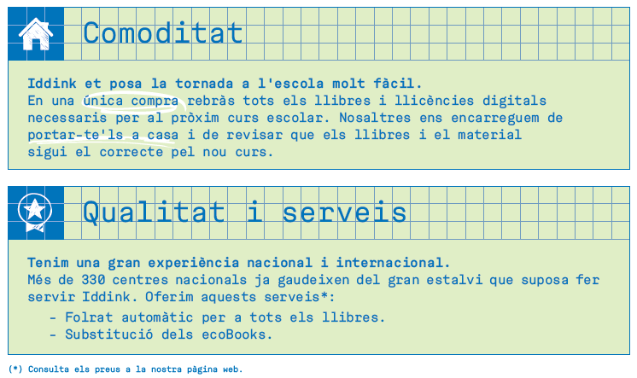
SOCIALITZACIÓ
Adquisició de Llibres

Slide 15
SOCIALITZACIÓ
Adquisició de Llibres

Slide 16
COMPRA
Si es compren els llibres a Abacus de Rambla Just Oliveres nº 5 les famílies del centre obtenen preus de soci i addicionalment s’obtenen els següents rappels a favor de l’AFA:
El període per poder fer la compra és del 27 de Juliol fins al 10 de Setembre.
ESO
BATXILLERAT
LECTURES
20%
5%
5%
Adquisició de Llibres

Slide 17
afa@inscanvilumara.cat
ampavilumara@gmail.com
@ampaiescanvilumara
@afa_ies_can_vilumara

